Slide 1
Block F — 통합·재현·최종 프로젝트
M21 YAML/Launch/rosbag2 · M22 Final Project
YAML과 하나의 launch 명령으로 8개 최종 AGV 패키지를 재현하고 rosbag으로 주행을 기록한다.
실제 실행 결과 캡처 포함 · 한국어 작성 · 최소 글꼴 크기 10pt

Slide 2
Block F — 통합·재현·최종 프로젝트
만들어진 파일
이 Block에서 실제로 만든 핵심 파일
• agv_bringup/config/robot.yaml
• agv_bringup/config/sensors.yaml
• agv_bringup/config/vision.yaml
• agv_bringup/config/mission.yaml
• agv_bringup/launch/agv_sim.launch.py
모듈별 만드는 방법과 상세 확인 기준은 이 폴더의 Mxx/README.md에 정리되어 있습니다.
ROS 2 + Gazebo AGV 실습 · 모든 텍스트 최소 10pt

Slide 3
Block F — 통합·재현·최종 프로젝트
초심자 파일 제작 실습 1/2
숫자를 YAML 설정으로 분리하기 (.yaml)
실제 파일: agv_ws/src/agv_bringup/config/mission.yaml
처음 만들 때: mkdir -p agv_bringup/config # node별 YAML을 config/에 저장
mission_manager:
ros__parameters:
use_sim_time: true
stop_distance: 0.50
search_speed: 0.25
approach_speed: 0.15
image_center_x: 320
safety_controller:
ros__parameters:
stop_distance: 0.50
만드는 순서
• 1. node 이름을 최상위 key로 쓰고 ros__parameters 아래에 값만 둡니다.
• 2. 코드의 declare_parameter 이름과 YAML key 철자를 정확히 맞춥니다.
• 3. 숫자를 바꾼 뒤 launch를 다시 시작해 코드 수정 없이 동작을 비교합니다.
실행하면 이렇게 됩니다
같은 0.50 m 정지 거리가 FSM과 safety node에 전달돼 서로 다른 기준으로 움직이지 않습니다.
ROS 2 + Gazebo AGV 실습 · 모든 텍스트 최소 10pt

Slide 4
Block F — 통합·재현·최종 프로젝트
초심자 파일 제작 실습 2/2
여러 노드를 한 명령으로 실행하기 (launch.py)
실제 파일: agv_ws/src/agv_bringup/launch/agv_sim.launch.py
처음 만들 때: mkdir -p agv_bringup/launch # launch.py는 패키지 setup.py의 data_files에도 등록
DeclareLaunchArgument('rviz', default_value='true')
IncludeLaunchDescription(...gazebo.launch.py...)
Node(package='agv_sensors', executable='lidar_processor',
parameters=[os.path.join(bringup, 'config', 'sensors.yaml')])
Node(package='agv_mission', executable='mission_manager',
parameters=[os.path.join(bringup, 'config', 'mission.yaml')])
Node(package='agv_control', executable='safety_controller',
parameters=[os.path.join(bringup, 'config', 'mission.yaml')])
만드는 순서
• 1. gazebo launch를 IncludeLaunchDescription으로 포함합니다.
• 2. 각 Node에 해당 YAML 파일을 parameters로 전달합니다.
• 3. rviz launch argument로 GUI를 켜거나 끄고, 실행 로그에서 각 process가 시작됐는지 확인합니다.
실행하면 이렇게 됩니다
ros2 launch 한 번으로 Gazebo·bridge·TF·센서·미션·안전 노드가 함께 시작됩니다.
ROS 2 + Gazebo AGV 실습 · 모든 텍스트 최소 10pt

Slide 5
Block F — 통합·재현·최종 프로젝트
명령어 실행 순서
권장 실행 순서
export PATH=/usr/bin:/bin:$PATH # Miniconda 사용 시
source /opt/ros/jazzy/setup.bash
cd /home/lab4090/ros2_curri/agv_ws
colcon build --symlink-install --cmake-args -DPython3_EXECUTABLE=/usr/bin/python3
source install/setup.bash
ros2 launch agv_bringup agv_sim.launch.py
ros2 bag record -o ~/agv_bag_01 /scan /imu/data /odom /camera/image_raw
명령은 Block README의 순서와 동일합니다. 새 터미널에서도 ROS와 workspace를 source해야 합니다.
ROS 2 + Gazebo AGV 실습 · 모든 텍스트 최소 10pt

Slide 6
Block F — 통합·재현·최종 프로젝트
명령어 동작과 설정 포인트
이 명령이 실제로 하는 일
• colcon build는 8개 패키지를 의존성 순서로 install하고, source는 새 overlay를 현재 셸에 적용한다.
• agv_sim.launch.py는 Gazebo·bridge·TF·sensor·mission·safety를 한 명령으로 조립한다. rviz:=false로 GUI만 제외할 수 있다.
• ros2 bag record는 지정 토픽을 기록하며, --clock 재생은 use_sim_time 노드와 함께 사용한다.
수치·토픽·방향을 바꿀 때는 해당 Block의 Mxx README에서 구현 파일과 기대 결과를 함께 확인합니다.
ROS 2 + Gazebo AGV 실습 · 모든 텍스트 최소 10pt

Slide 7
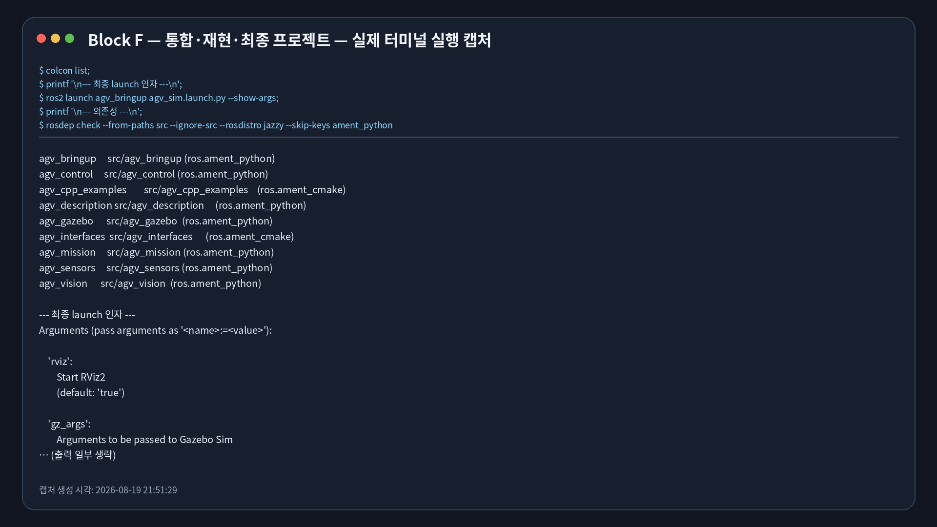
Block F — 통합·재현·최종 프로젝트
실제 실행 결과
ROS 2 + Gazebo AGV 실습 · 모든 텍스트 최소 10pt

Slide 8
Block F — 통합·재현·최종 프로젝트
확인 기준과 다음 단계
통과 기준
• 8개 최종 AGV 패키지와 별도 C++ 교육 예제 1개, agv_sim.launch.py 인자가 출력되고 rosdep이 All system dependencies have been satisfied를 표시하면 재현 가능한 최종 구조다.
• 문제가 생기면 README의 '확인' 명령부터 다시 실행하고, 첫 오류 메시지를 기준으로 수정합니다.
ROS 2 + Gazebo AGV 실습 · 모든 텍스트 최소 10pt

